Slide 1

Xây dựng Ứng dụng Quản lý Dự án Next.js & Triển khai trên AWS
Trần Thị Á Tiên - 21110318 - HCMUTE
Đào Duy Phát - 21110270 - HCMUTE

Slide 2


Giới thiệu Ứng dụng
1
2
Quản lý Toàn diện
Theo dõi Thời gian Thực
Tạo, quản lý dự án, nhiệm vụ, thành viên nhóm.
Phân quyền, theo dõi tiến độ, cập nhật tức thì.
3
4
Trực quan Hóa Dữ liệu
Web-based & Mở rộng
Sử dụng biểu đồ, bảng dữ liệu để trực quan hóa.
Hỗ trợ đa trình duyệt, khả năng mở rộng cao.

Slide 3

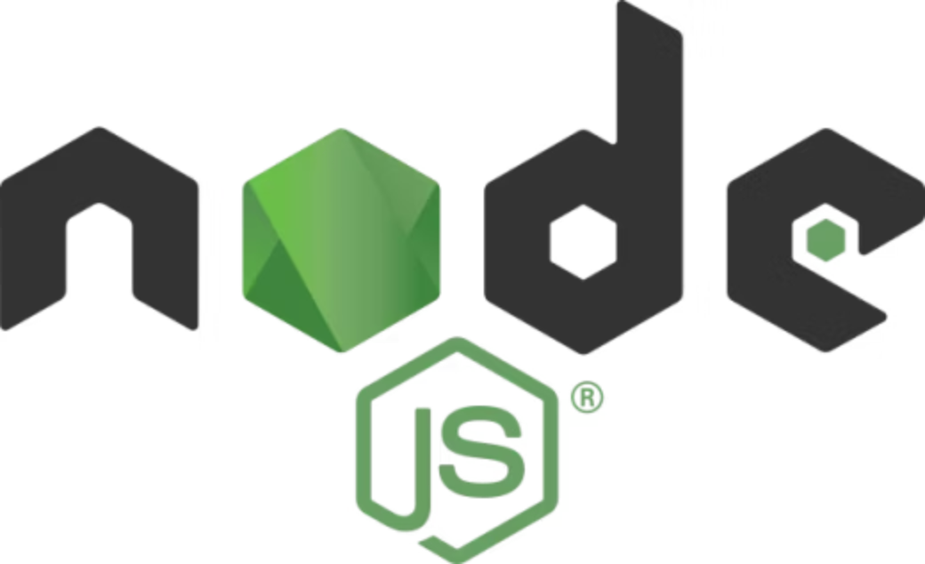
Công nghệ & Công cụ Phát triển
Frontend
Backend
Next.js: SSR/SSG, SEO
Node.js & Express: API RESTful
Tailwind CSS: Giao diện hiện đại
Prisma ORM: Tương tác CSDL
Material UI Data Grid: Bảng dữ liệu
Typescript: Code rõ ràng
Redux Toolkit: Quản lý state, API
PostgreSQL: CSDL quan hệ
React DnD: Kéo thả nhiệm vụ
PgAdmin: Quản lý CSDL
Recharts: Biểu đồ trực quan
Postman: Test API

Slide 4






Dịch vụ AWS Chính
Amazon Cognito
Amazon EC2
Xác thực người dùng, JWT token.
Máy chủ backend Node.js.
Amazon RDS
Amazon S3
CSDL PostgreSQL được quản lý.
Lưu trữ tệp, hình ảnh.
AWS Lambda
Amazon API Gateway
Xử lý tác vụ serverless.
Quản lý endpoint API.

Slide 5

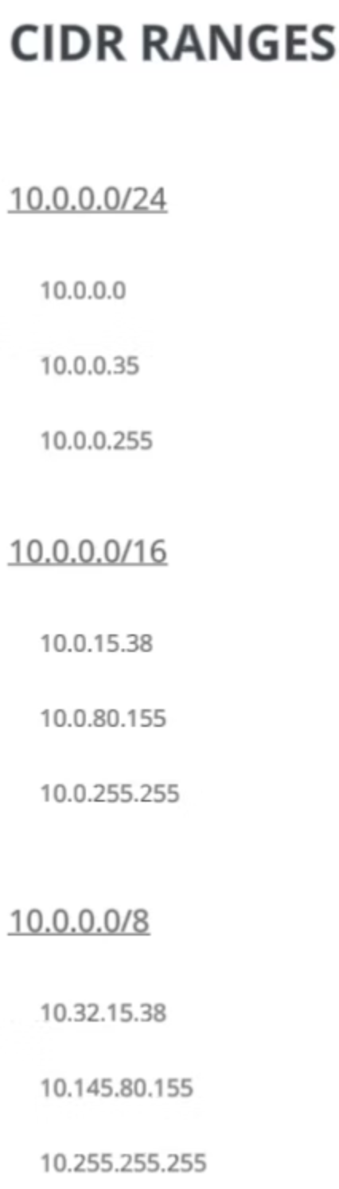
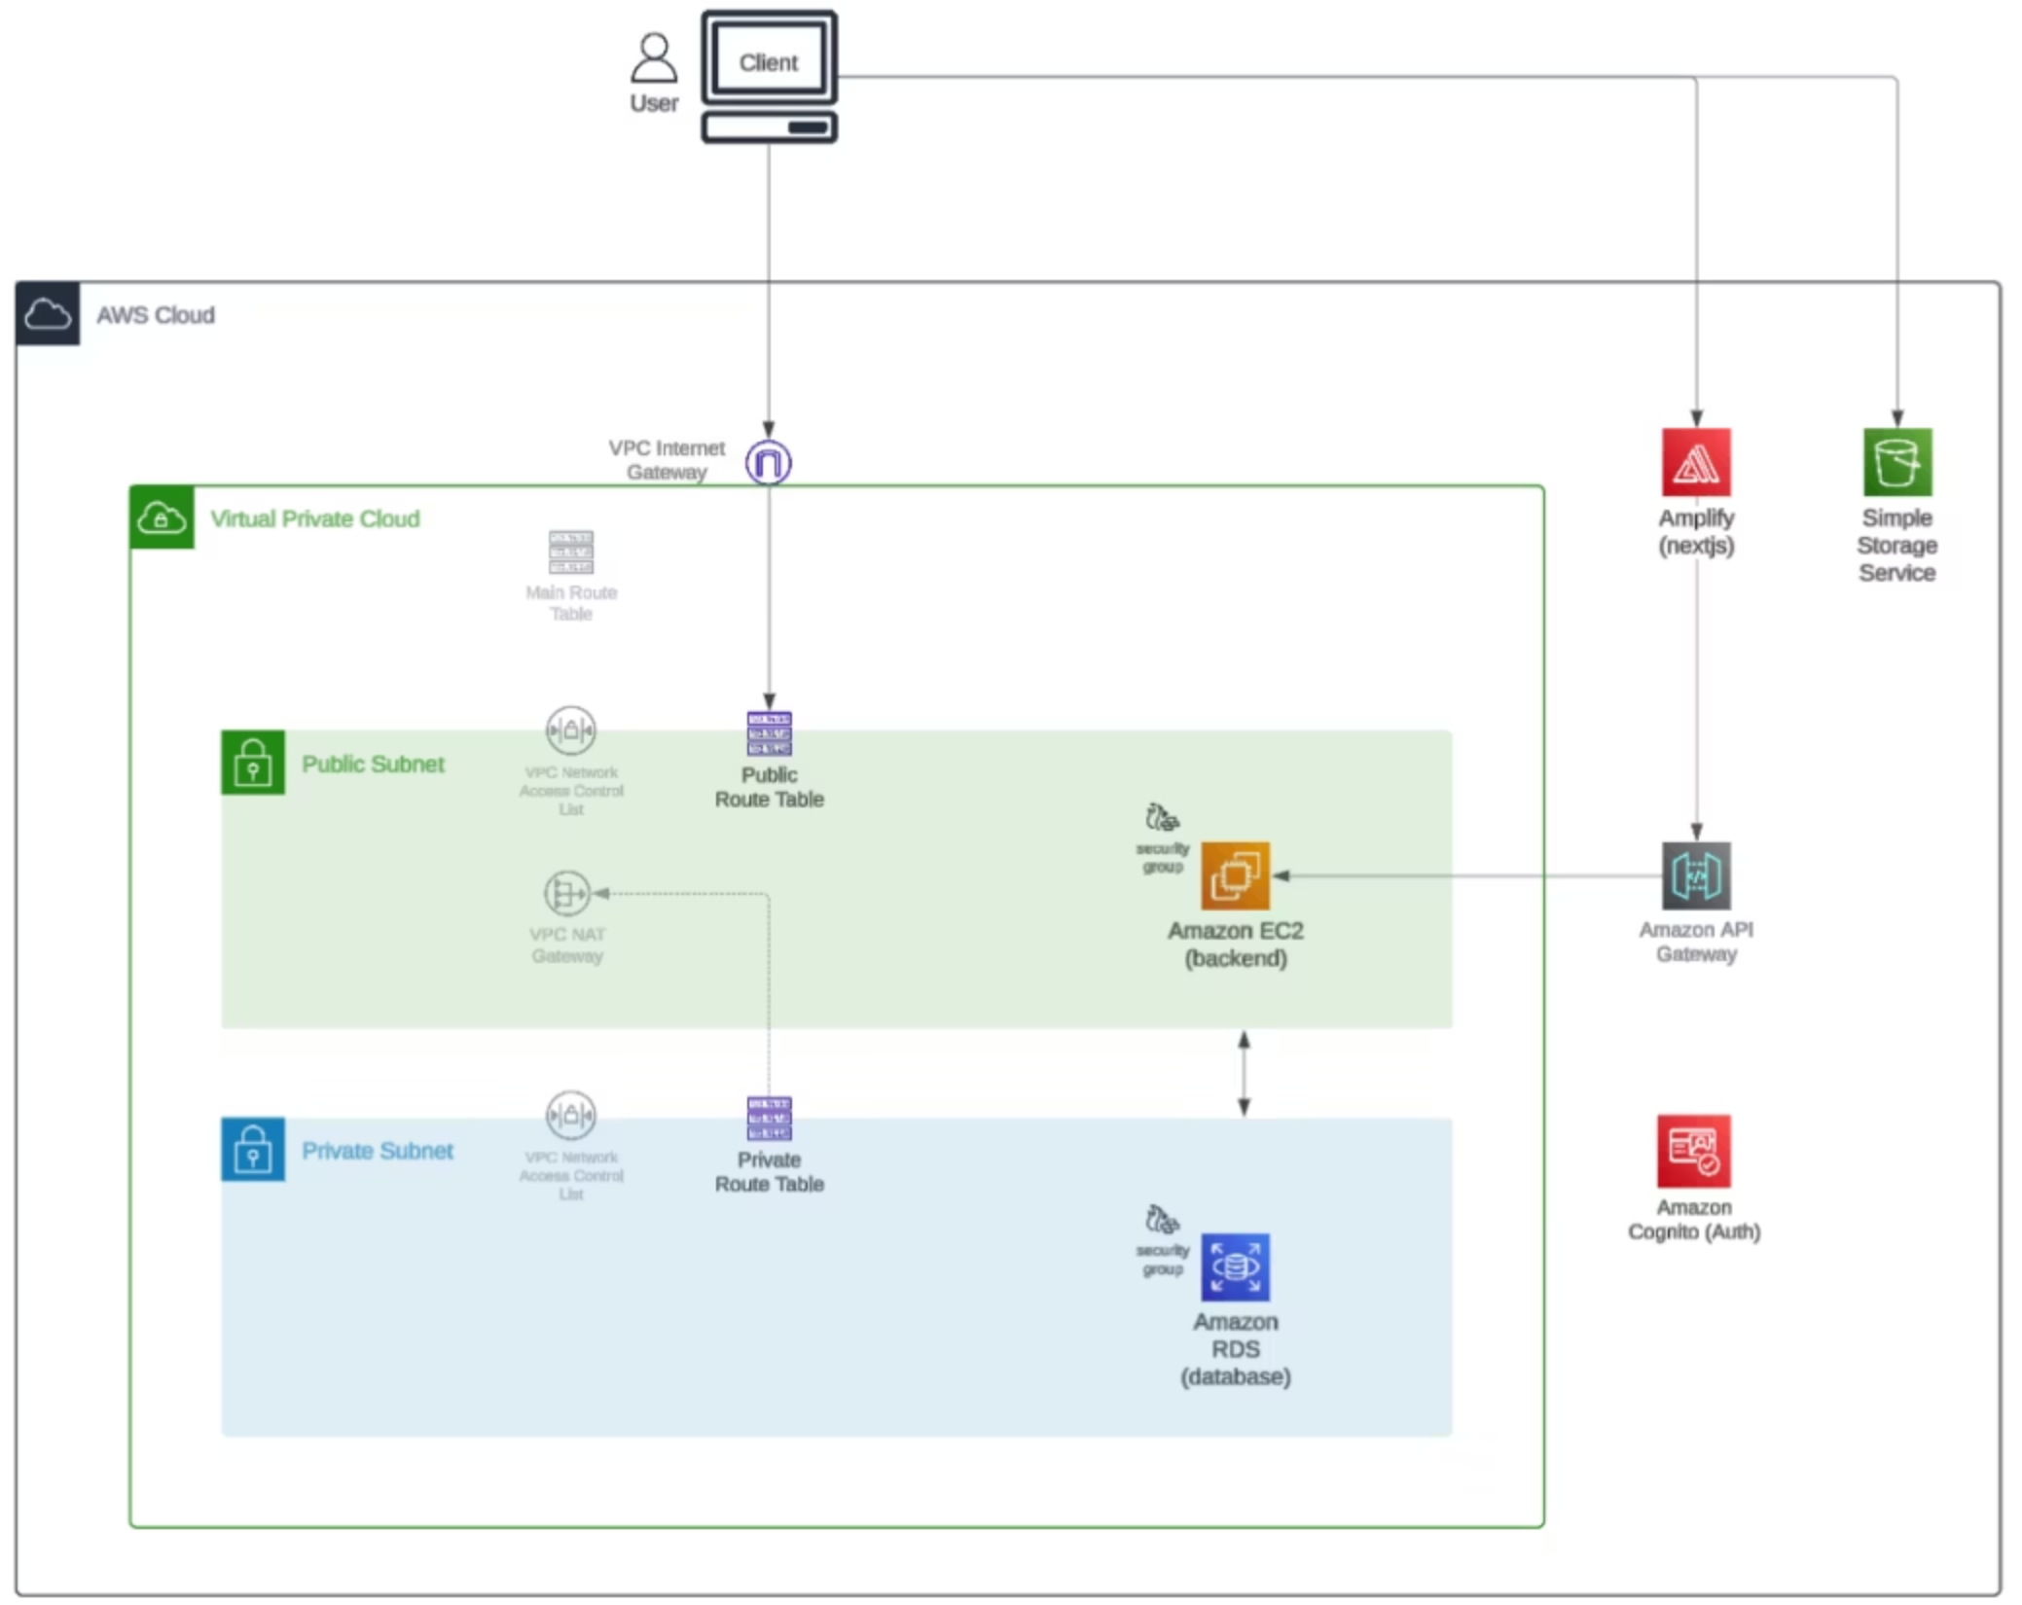
Mô hình Kiến trúc Hệ thống
Thiết kế Client – Server – Cloud: linh hoạt, mở rộng, bảo mật.
Luồng hoạt động: Frontend (Next.js) → Cognito → Backend (EC2) → CSDL (RDS).

Slide 6
Các Bước Chuẩn bị
Clone Mã nguồn
Tải Node.js & npm
Từ GitHub: frontend, backend, cấu hình.
Môi trường chạy JavaScript phía máy chủ.
Tải VS Code
Tải PostgreSQL & PgAdmin
IDE hỗ trợ phát triển.
CSDL và công cụ quản lý.
Tải Postman
Tải AWS CLI
Kiểm thử API.
Quản lý tài nguyên AWS qua dòng lệnh.

Slide 7
Triển khai AWS Networking
Tạo VPC
Tạo Subnet
Tạo Internet Gateway
Tạo Route Table
Môi trường mạng ảo riêng biệt.
Phân đoạn mạng con (Public/Private).
Định tuyến lưu lượng mạng.
Kết nối VPC với internet.

Slide 8
Triển khai EC2
1. Tạo EC2 instance
2. Cài Node.js, Git
là quá trình khởi chạy một máy chủ ảo (virtual server) trên dịch vụ Amazon EC2 (Elastic Compute Cloud) của AWS
là bước thiết lập môi trường phát triển trên EC2 để có thể chạy ứng dụng và quản lý mã nguồn.
3. Clone source
4. Chạy server bằng PM2
là quá trình sao chép mã nguồn từ kho lưu trữ Git (thường là GitHub) về máy chủ EC2.
là cách quản lý và duy trì ứng dụng Node.js chạy liên tục trên EC2, kể cả khi máy chủ khởi động lại.

Slide 9
RDS
Tạo RDS PostgreSQL (Free Tier)
Cấu hình bảo mật giữa EC2 và RDS
Migrate DB và seed dữ liệu
là quá trình tạo cấu trúc bảng trong cơ sở dữ liệu và thêm dữ liệu mẫu phục vụ phát triển hoặc kiểm thử.
là bước thiết lập một cơ sở dữ liệu PostgreSQL được quản lý hoàn toàn bởi AWS, thuộc gói miễn phí (Free Tier).
là bước thiết lập quyền truy cập để EC2 có thể kết nối đến cơ sở dữ liệu RDS một cách an toàn.

Slide 10
Amplify
Kết nối GitHub repo, chọn /client
Thiết lập biến môi trường API URL
Deploy và theo dõi tiến trình
là quá trình đưa ứng dụng lên môi trường thật và giám sát quá trình triển khai.
là bước liên kết kho mã nguồn với dịch vụ triển khai và chỉ định thư mục chứa frontend.
là bước cấu hình đường dẫn đến backend để frontend có thể gửi request chính xác.

Slide 11
API Gateway
Tạo REST API, cấu hình proxy {proxy+}
Tạo Authorizer sử dụng Cognito
Deploy stage và test endpoint
là bước xuất bản phiên bản API và kiểm tra hoạt động của các đường dẫn (endpoint).
là bước thiết lập API Gateway để chuyển tiếp mọi request đến server backend.
là bước cấu hình xác thực người dùng cho API Gateway bằng dịch vụ Amazon Cognito.

Slide 12
S3
Tạo S3 bucket và cấu hình public access
Tải ảnh lên, cập nhật next.config.ts cho phép load ảnh
là bước chuẩn bị không gian lưu trữ trên AWS và cho phép truy cập công khai nếu cần thiết.
là bước xử lý hình ảnh tĩnh và cấu hình Next.js để hiển thị đúng từ nguồn ngoài.

Slide 13
Cognito
Tạo User Pool và App Client
Tích hợp Cognito vào backend và frontend
Tạo Lambda trigger để khởi tạo user
là bước thiết lập hệ thống xác thực người dùng với Amazon Cognito.
là quá trình kết nối hệ thống xác thực người dùng với ứng dụng.
là cách tự động hóa xử lý khi người dùng mới được tạo trong Cognito.

Slide 14
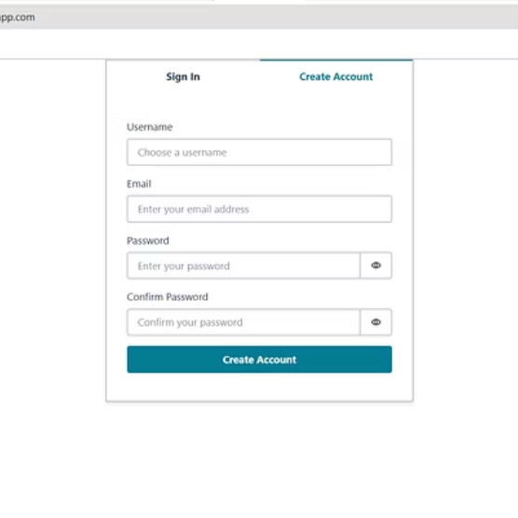
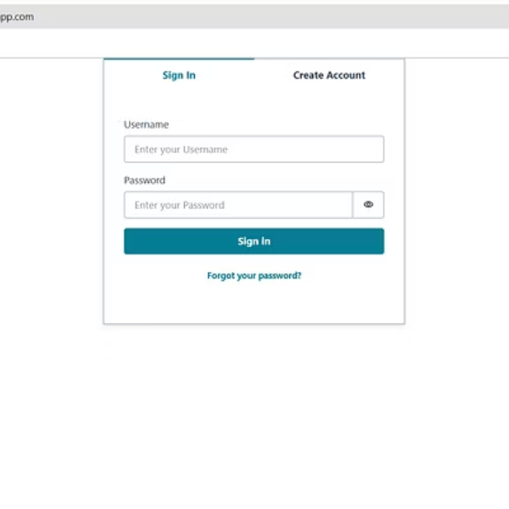
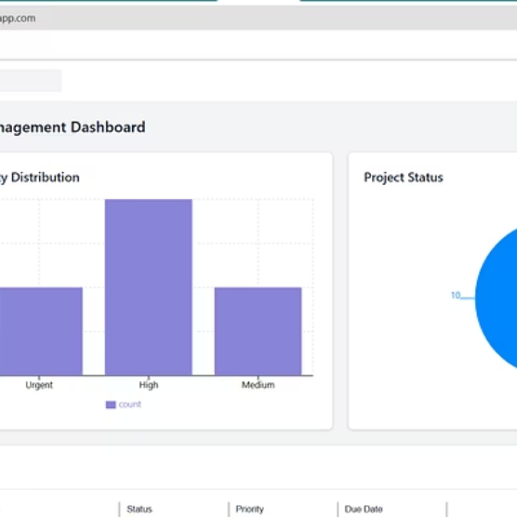
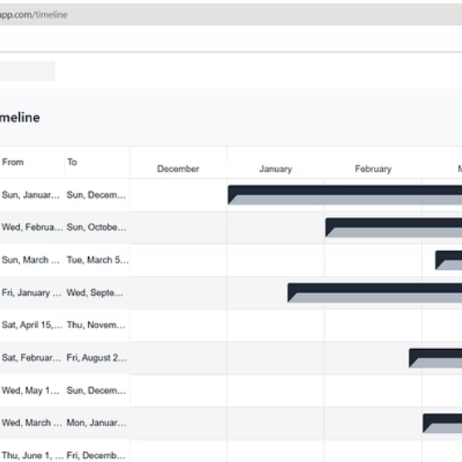
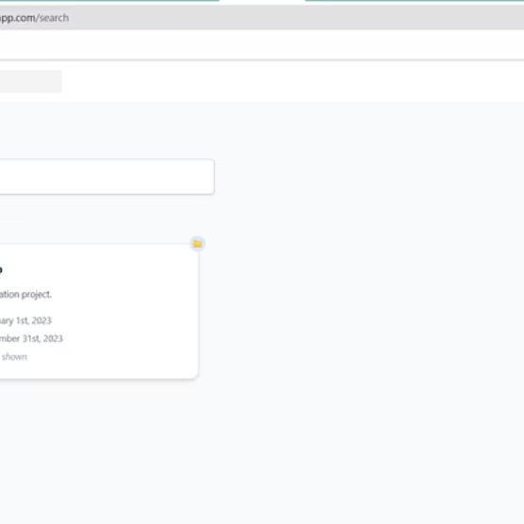
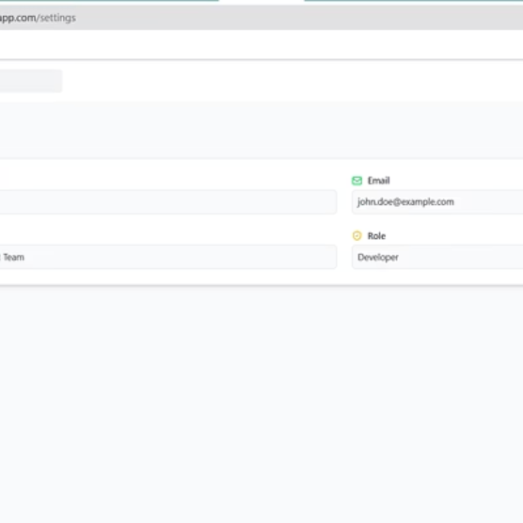
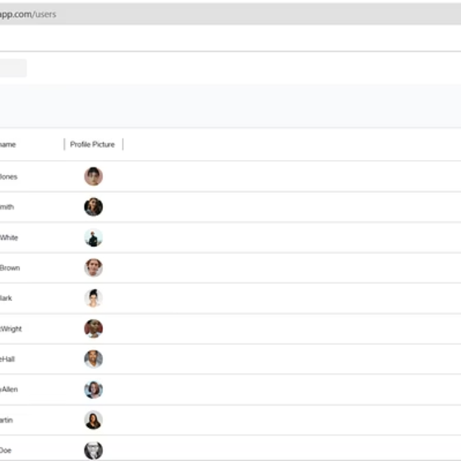
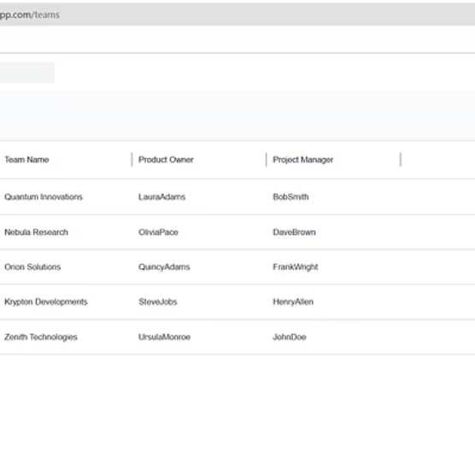
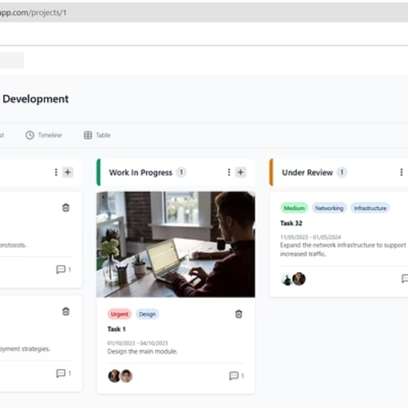
Kết quả Đạt được

Slide 15





Dọn dẹp Tài nguyên AWS
Xóa Cognito & Lambda
Gỡ bỏ dịch vụ xác thực và serverless.
Xóa S3 & API Gateway
Gỡ bỏ lưu trữ tệp và quản lý API.
Xóa Amplify & RDS
Gỡ bỏ triển khai frontend và cơ sở dữ liệu.
Xóa EC2 & Key Pair
Gỡ bỏ máy chủ và khóa truy cập.
Xóa VPC & Subnet
Gỡ bỏ môi trường mạng ảo.

